Slide 1
誰能進名校？
人人都想進名校…
但是怎麼進名校？
聰明：學業成績好
靈活：課外活動好
家世：有錢的爸媽

Slide 2
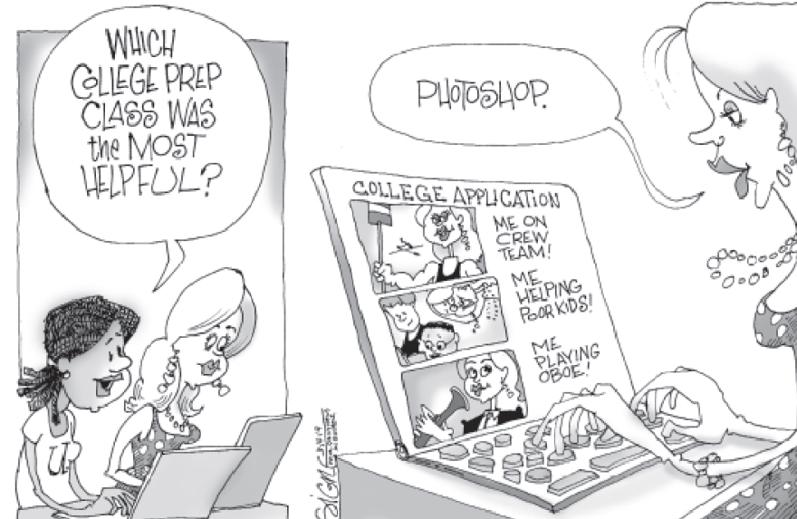
College admissions scandal is just the tip of the iceberg

Slide 3
誰能進主的門徒學校？
所有的基督徒都該想進…
門徒學校的條件是什麼？

Slide 4
誰是門徒？
所有的基督徒都是門徒
上過「做主門徒」課的基督徒
經常讀經、按時禱告的基督徒
固定奉獻、熱心事奉的基督徒

Slide 5
那些人不是門徒？
眾人
從四方來(3:8)
許多人(3:7-10,20,4:1)
擠進來要摸祂(3:10)

Slide 6
耶穌對眾人的回應
退到船上(3:9,4:1)
治好許多人(3:10)
教訓人(4:1)

Slide 7
那些人不是門徒？
親屬、家人
在屋外，拉住衪(3:21)
站在外，去叫衪(3:31,32)
批評衪：癲狂了(3:21)

Slide 8
耶穌對家人的回應
拉不住(3:21)
重新定義的家人 (3:33)
距離上：靠近耶穌的人(3:34)
行為上：遵行神旨意的人(3:35)

Slide 9
那些人不是門徒？
文士(3:22)
從耶路撒冷下來
懷疑耶穌
批評耶穌

Slide 10
耶穌對文士的回應
邏輯上的不合理(3:23)
自相分爭的比喻(3:24-26)
屬靈爭戰的比喻(3:27)
鄭重宣告：永不得赦免(3:29)

Slide 11
經文結構與中心
↘眾人 (3:7-12)
↘門徒(3:13-19)
↘家人(3:20,21)
文士(3:22-30)
↙家人(3:31,32)
↙門徒(3:33-35)
↙眾人(4:1)

Slide 12
耶穌對門徒的定義
常和衪同在(3:14b)
差他們去傳道(3:14c)
給他們權柄作主工(3:15)

Slide 13
門徒的道路
了解內室和外圍的區別
與主經常有內室的親近
與主共擔當神國的擴張
從主而來的能力與見證

